Slide 1

ტურისტული დანიშნულების ადგილის სასიცოცხლო ციკლი (TALC), საინვესტიციო გადაწყვეტილებები და ტურიზმის პოლიტიკა
ასოც.პროფესორი პაატა ჩაგანავა
ტურიზმის ფაკულტეტი
ბათუმის შოთა რუსთაველის სახელმწიფო უნივერსიტეტი

Slide 2
ტურიზმის განვითარების პრობლემები
სტრატეგიული დაგეგმვის პრობლემები
დანიშნულების ადგილზე არაადექვატური ინვესტირების პრობლემები

Slide 3
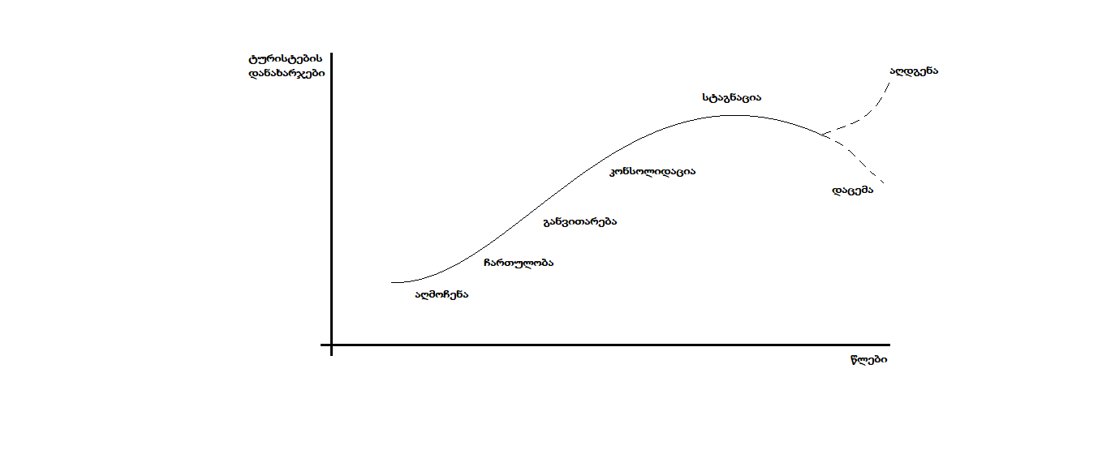
ტურისტული დანიშნულების ადგილის სასიცოცხლო ციკლის მოდელი

Slide 4
Talc ფაზები
 | ვიზიტორთა რაოდენობა | ინფრასტრუქტურა | გავლენა
აღმოჩენა | მცირე რაოდენობა | განუვითარებელი | დაბალი
ჩართულობა | იზრდება | ადგილობრივები ჩართვას იწყებენ | გაცნობიერებულია
განვითარება | დიდი რაოდენობა | ინფრასატრუქტურის გაძლიერების პროექტები | ცვლის ცხოვრების ხარისხს
კონსოლიდაცია | ზრდის ტემპი კლებულობს | სრულად გამოიყენება | ჩნდება ნეგატიური დამოკიდებულება
სტაგნაცია | პიკი, განმეორებითი ვიზიტორები | სიმძლავრეები გადატვირთულია | მცირდება
დაცემა | იწყებს დაცემას კონკურენციის გამო | გარკვეული ობიექტები ქრება | ცხოვრების ხარისხს ზიანი ადგება
აღდგენა | ახალი ციკლის დასაწყისი

Slide 5
მოლოდინები ეკონომიკაში და ინვესტიციები
ადაპტური მოლოდინების თეორია
რაციონალური მოლოდინების თეორია

Slide 6
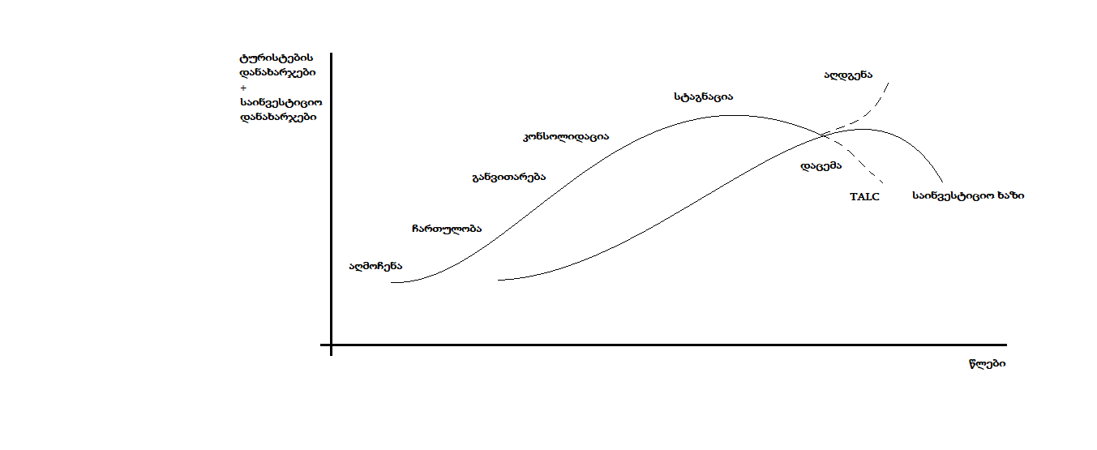
ადაპტური მოლოდინები, საინვესტიციო გადაწყვეტილებები და TALC

Slide 7
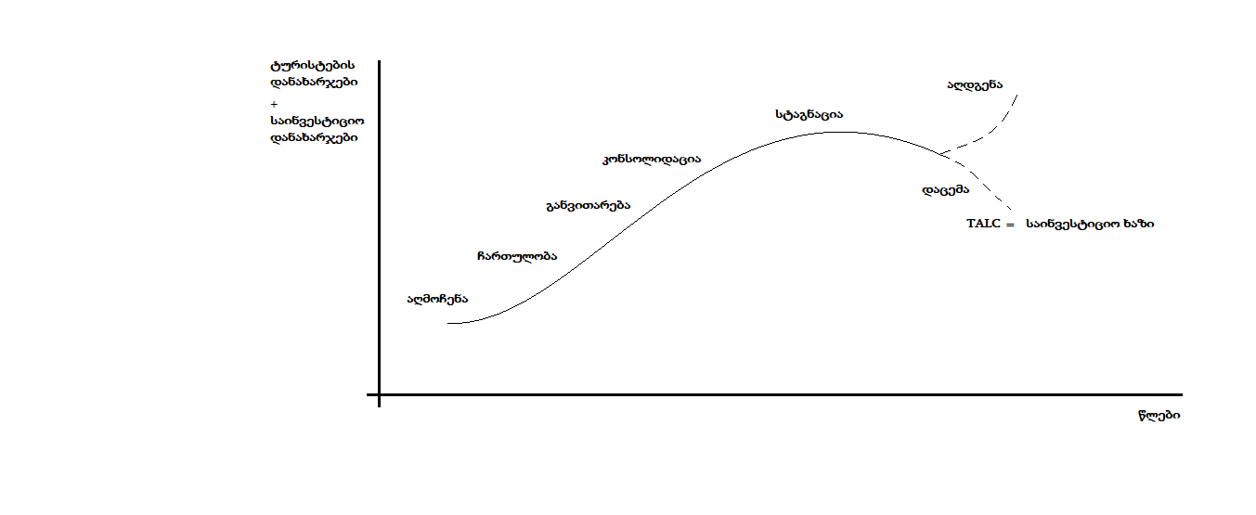
რაციონალური მოლოდინები, საინვესტიციო გადაწყვეტილებები და TALC

Slide 8
არიან თუ არა ინვესტორები რაციონალურები
არიან თუ არა ინვესტორები ეკონომისტები?
არის თუ არა ხელმისაწვდომი ყველა საჭირო ეკონომიკური ინფორმაცია?

Slide 9
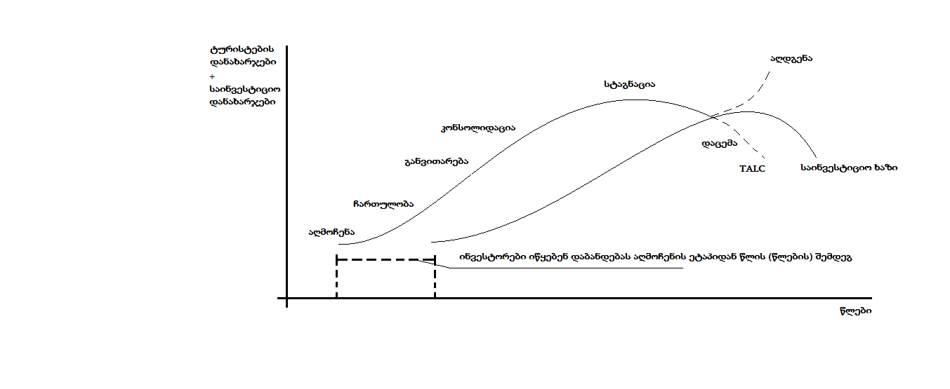
შემთხვევა 1.

Slide 10
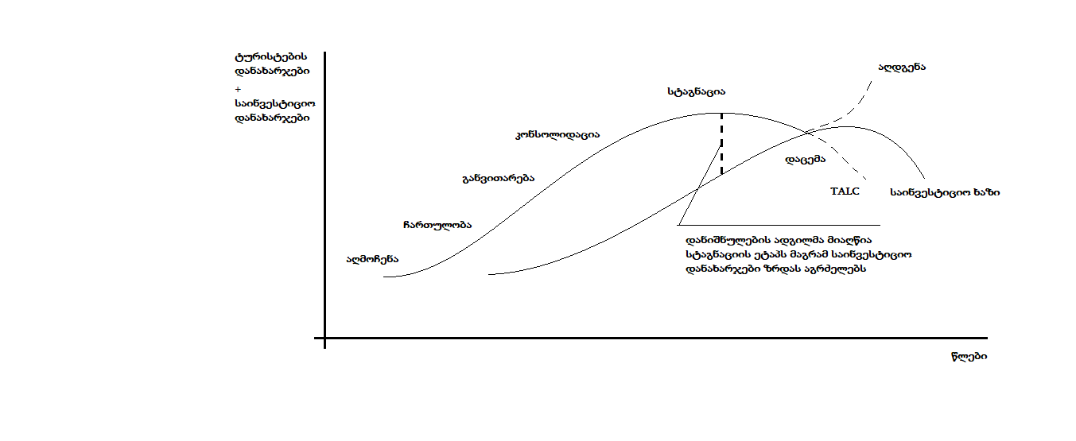
შემთხვევა 2.

Slide 11
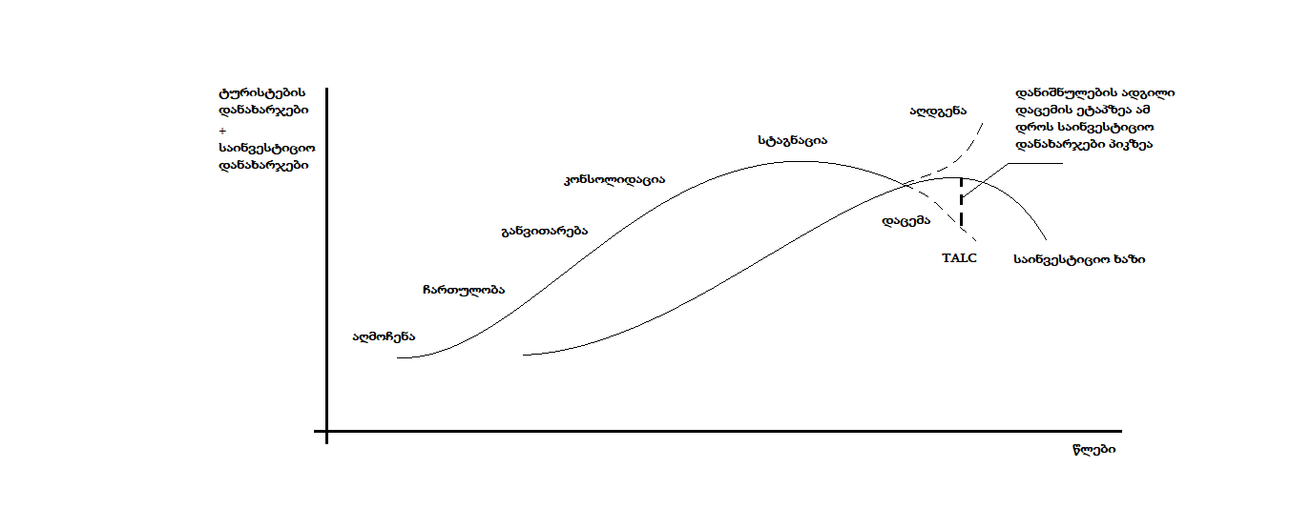
შემთხვევა 3.

Slide 12
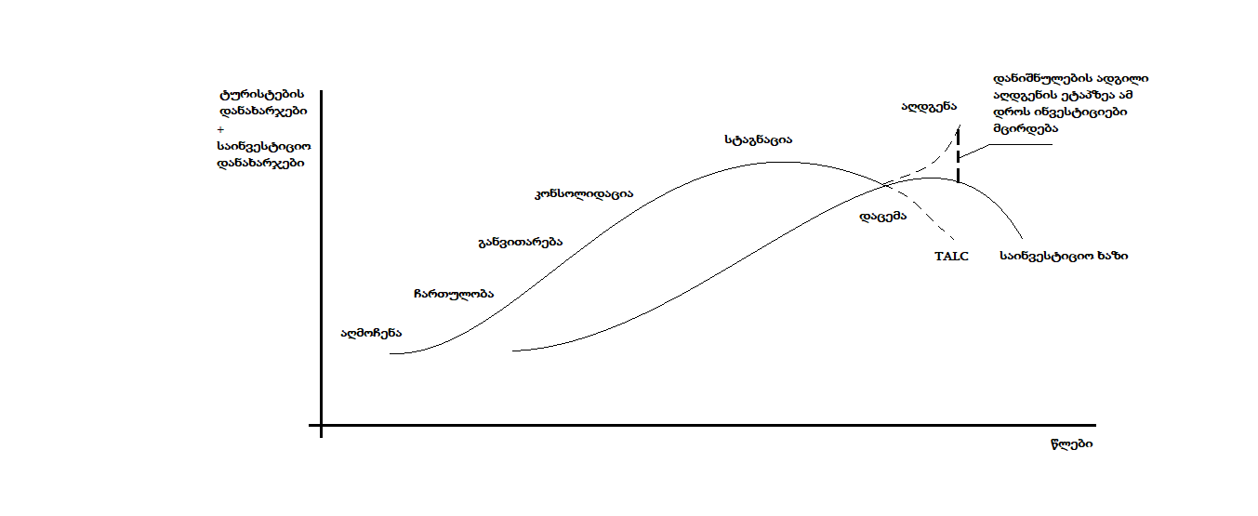
შემთხვევა 4.

Slide 13
ბაზრის პროგნოზები, როგორც ინვესტორების რაციონალობის გადიდების ინსტრუმენტი
დანიშნულების ადგილის მართვის ორგანიზაცია ყოველწლიურ პროგნოზებს აქვეყნებს
ინვესტორთა რეაქცია

Slide 14
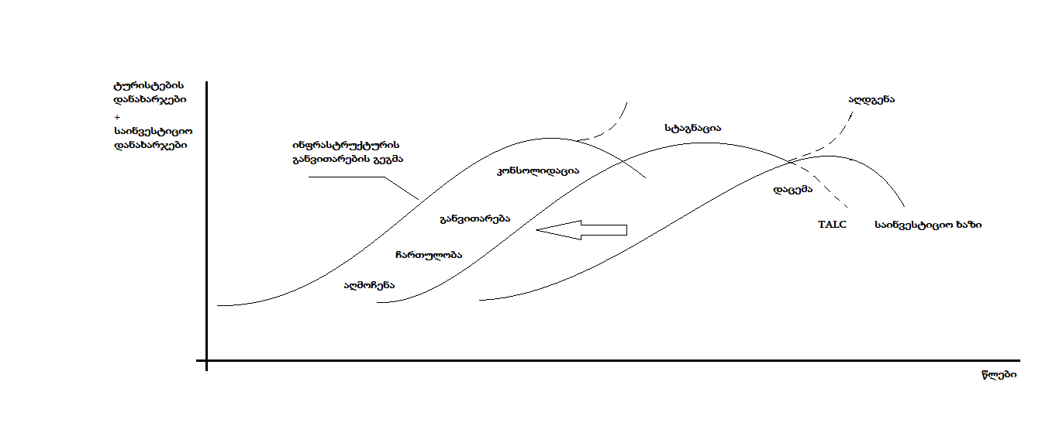
ინფრასტრუქტურის განვითარების გეგმა როგორც ინვესტორთა რაციონალობის გადიდების ინსტრუმენტი

Slide 15
სტრატეგიულ დაგეგმვაში ჩართულობა როგორც ინვესტორთა რაციონალობის გადიდების ინსტრუმენტი
სტრატეგიული დაგეგმვა
ტურიზმის ბიზნესის მოქმედი პირები
დანიშნულების ადგილის მართვის ორგანიზაცია
საჯარო ორგანიზაციები
არასამთავრობო სექტორი

Slide 16
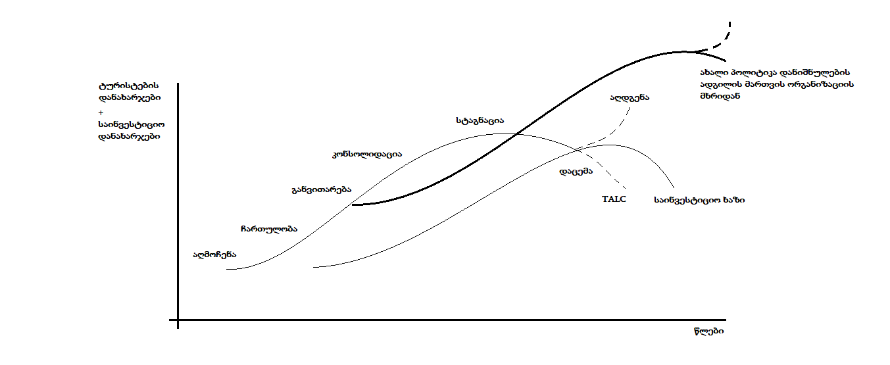
პოლიტიკური რისკები და TALC მოდელი: პოლიტიკის ცვლილება

Slide 17
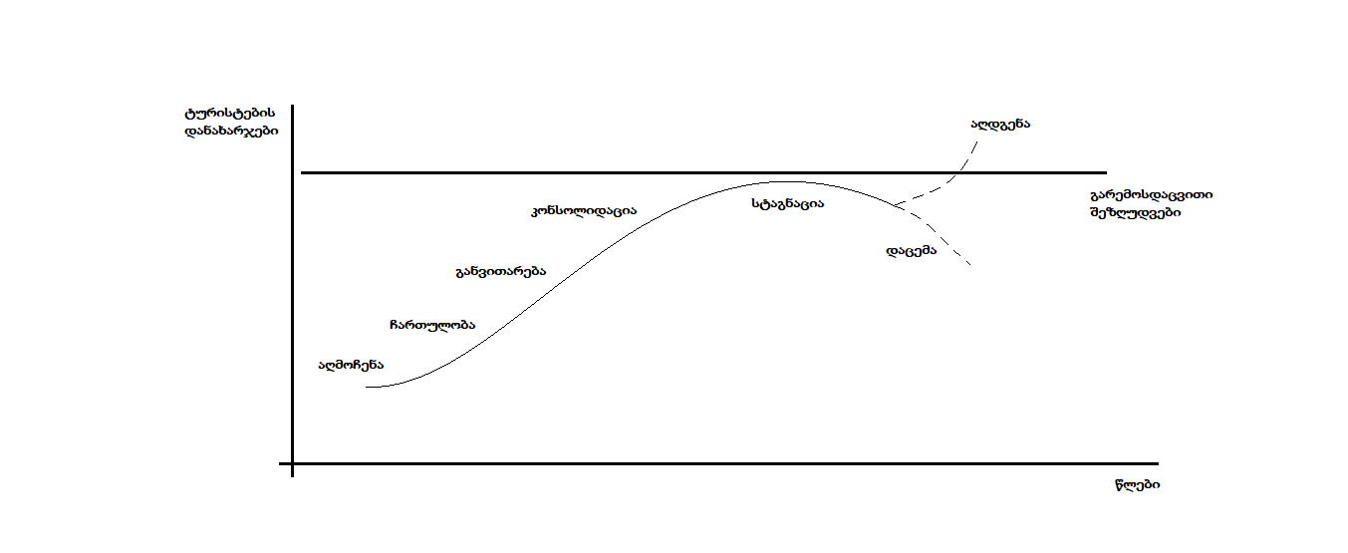
მდგრადობა: გარემოსდაცვითი შეზღუდვები

Slide 18
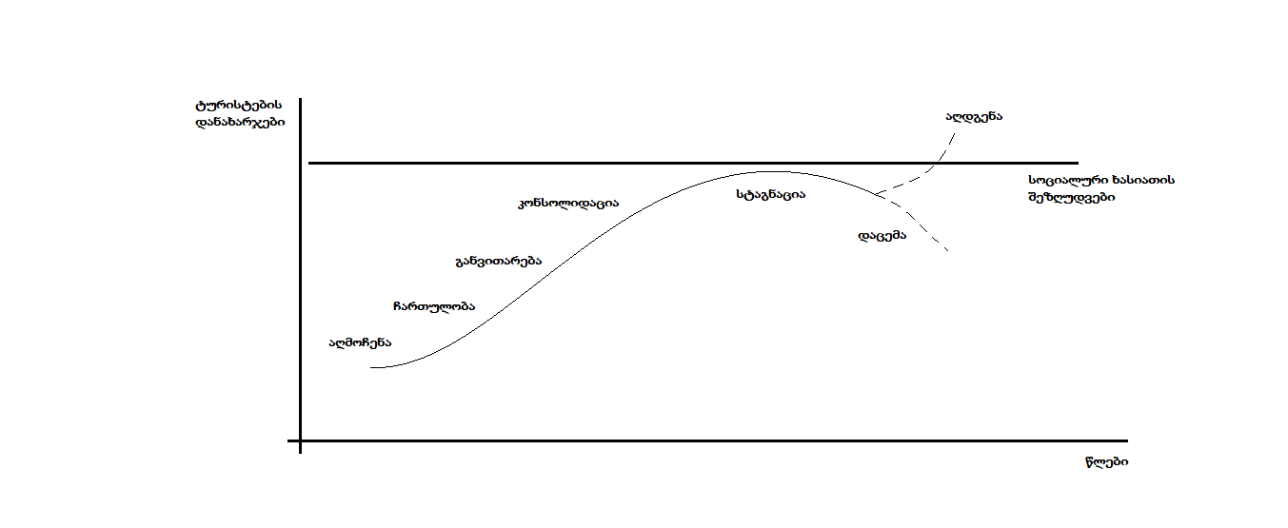
მდგრადობა: სოციალური შეზღუდვები

Slide 19
დასკვნები
TALC მოდელი, როგორც სტრატეგიული დაგეგმვის ინსტრუმენტი
TALC მოდელი, როგორც მდგრადი დაგეგმვის ინსტრუმენტი
ადაპტური და რაციონალური ეკონომიკური აგენტები
ბაზრის პროგნოზები, ჩართულობა დაგეგმვაში და ინფრასტრუქტურის განვითარების გეგმა, როგორც ინვესტორთა რაციონალობის გადიდების ინსტრუმენტები

Slide 20
გმადლობთ ყურადღებისთვის!

